Slide 1
PROGRAMACIÓN DE ALGORITMOS
PGY1121
Experiencia de Aprendizaje 2

Slide 2

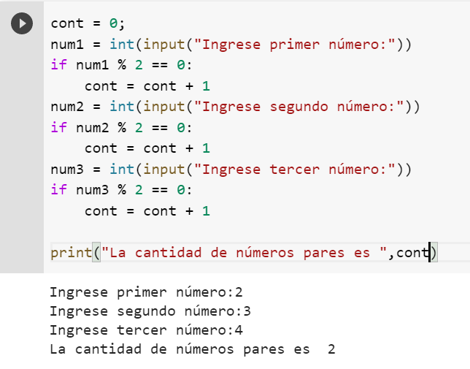

Contador
Es una variable de tipo entera, la cual se utiliza para contar cuando ocurre un suceso.
El ejemplo muestra que la variable cont (contador) se inicializa en cero y ésta, aumenta su valor en uno, cada vez que encuentra un número par.
Una vez ingresado los 3 números, éstos se testean, y cuentan si cumplen la condición, entregando el mensaje con la cantidad de números pares.

Slide 3
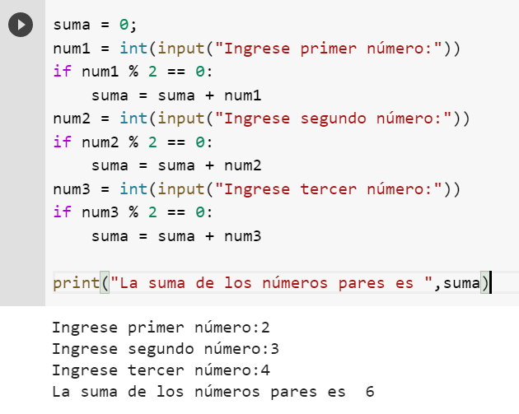


Es una variable numérica, la cual permite acumular valores de ciertas operaciones realizadas.
Se inicializa a un valor inicial según la operación que se va a acumular.
Acumulador
Ejemplo:
Si se trata de una suma, se inicializa en 0.
Si se trata de una multiplicación, se inicializa en 1.
Se acumula un valor intermedio.
El resultado del ejercicio es sumar el valor de todo número que se par, en este caso sólo el 2 y 4 son pares, por tanto, la suma es 6.
Analiza otros detalles con tu docente.

Slide 4
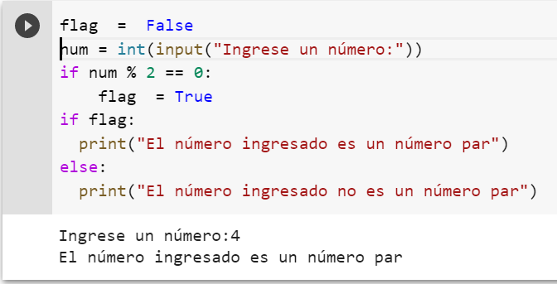

Banderas
Una bandera corresponde a una variable lógica, la cual se utiliza para indicar algún suceso.
Ejemplo:
Un valor lógico se inicializa en False, para indicar que un evento no ha ocurrido.
Un valor lógico se inicializa en True, para indicar que un evento ha ocurrido.
¿Cuál es tu análisis en este ejercicio?.
Comenta con tus compañeros y docente.

Slide 5

Ejercitando con IF
Ejercicio 1:
Ingrese por teclado dos números enteros e indique cuál de ellos es el mayor.
Ejercicio 2:
Ingrese por teclado dos números enteros positivos, súmelos y entregue su resultado.
Ejercicio 3:
Ingrese por teclado un número positivo y muestre su tabla de multiplicar (considere que la tabla sea de 1 a 10).
Ejercicio 4:
Ingrese por teclado un número entero mayor a 1 y menor a 101 por teclado, luego indique si es par o impar.
Instrucciones: Desarrolle los enunciados, aplicando los contenidos vistos en la clase.

Slide 6
Ejercitando con IF
Ejercicio 5:
Ingrese tres números enteros, si son mayores a cero y par, entonces súmelos, sino cuéntelos
Ejercicio 6:
Ingrese 3 números enteros por teclado e indique ¿cuántos son menores a cero?
Ejercicio 7:
Se pide identificar el tipo de triángulo, para ello, ingrese el lado a, b y c, luego indique si es isósceles, equilátero o rectángulo.
Es isósceles, si dos lados son iguales.
Es equilátero, si sus tres lados son iguales.
Es escaleno, sus tres lados son diferentes.
Instrucciones: Desarrolle los enunciados, aplicando los contenidos vistos en la clase.

Slide 7
Ejercitando con IF
Ejercicio 8:
La empresa dedicada a la venta de zapatos, ha decidido fabricar zapatos de hombre para la venta online. Los zapatos tienen un valor de $20.000 (cualquier número), pero podría variar según la demanda.
Si la compra es igual o superior a $40.000 el envío es gratis, en caso contario, debe cancelar un monto extra de $3.000
Determine el total a pagar por una persona que requiere X cantidad de zapatos.
Instrucciones: Desarrolle los enunciados, aplicando los contenidos vistos en la clase.

Slide 8
Ejercitando con IF
Ejercicio 9:
En un delivery se venden 4 tipos de sándwich:
Churrasco $1.500
Completo $1.000
Vegetariano $2.000
Barros Luco $3.000
Determine el total a pagar por un cliente, al indicar la cantidad de sándwiches que llevaría de cada tipo. Considere que si tiene un código de descuento se le realizará sólo un 10% al total de la venta.
Instrucciones: Desarrolle los enunciados, aplicando los contenidos vistos en la clase.

Slide 9
Ejercitando con IF
Ejercicio 10:
En el contexto del coronavirus, una persona ha decidido fabricar mascarillas lavables para la venta online. Las mascarillas tienen un valor de $500 pero podría variar según la demanda. Si la compra es superior a $15.000 el envío es gratis, en caso contario:
Si es de la misma comuna el envío es de $1.000
Si es de una comuna aledaña $2.000
En otro caso es de $3.000
Determine el total a pagar por una persona que requiere X cantidad de mascarillas.
Instrucciones: Desarrolle los enunciados, aplicando los contenidos vistos en la clase.

Slide 10
Ejercicio 11:
Usted es el encargado de generar un sistema de compra, el cual consiste en:
Seleccionar si desea el producto o no, en el caso de llevar el producto, el total de la compra debe ir aumentando dependiendo de cuantos productos lleve y el valor de cada uno de ellos, también debe ingresar si el cliente es preferencial o no, en el caso de ser preferencial, al final al momento de pagar se debe realizar un descuento del 25% del total de la compra, finalmente se solicita que ingrese el efectivo, debe calcular cuánto es el vuelto del cliente en el caso de que el efectivo sea mayor al total a pagar, del caso contrario verificar que el monto no sea inferior al total a pagar o enviar una salida por pantalla que diga “ Dinero insuficiente, Guardias!”.
Los productos detallados son los siguientes:
Agua → $ 600
Azúcar→ $1200
Aceite → $1500
Arroz → $1250
Fideos → $ 790
Bebida→ $1780
Chocolate → $2500
Pan molde → $1340
Ejercitando con IF
Instrucciones: Desarrolle los enunciados, aplicando los contenidos vistos en la clase.

Slide 11
Ejercitando con IF
Ejercicio 12:
Se requiere implementar un sistema para el mesón de CineDuoc, en el cual, va desde el sistema de venta de boletos, hasta los agregados (palomitas y bebidas.).
Una simulación del sistema comienza con consultar al cliente si pertenece a Duoc (estudiante o funcionario), el cliente muestra la placa o identificación (en caso de tener) por lo que el vendedor registra en el sistema True o False (Pertenece, no pertenece). Luego le consulta que entrada desea: Las posibles entradas son:
Estreno → $4.800
Normal → $2.900
Instrucciones: Desarrolle los enunciados, aplicando los contenidos vistos en la clase.

Slide 12
Ejercitando con IF
Ejercicio 12 (continuación):
El cliente al seleccionar una, también debe indicar la cantidad que desea, luego el sistema le consultará si desea agregar palomitas de maíz a su pedido, si la respuesta es “si”, entonces el sistema muestra las siguientes promociones:
Palomitas Pequeña → $2.500
Palomitas Mediana → $4.500
Palomitas Grande → $7.800
Una vez que ingresa el tipo, también debe seleccionar la cantidad.
Finalmente, se le consulta si desea agregar bebidas al sistema de la misma forma:
Bebida Pequeña → $1.000
Bebida Mediana → $1.250
Bebida Grande → $2.000
Instrucciones: Desarrolle los enunciados, aplicando los contenidos vistos en la clase.

Slide 13
Ejercitando con IF
Ejercicio 12 (continuación):
El sistema deberá mostrar el total a pagar por el cliente, solicitar el efectivo e indicar el vuelto necesario para el cliente.
Adicionalmente el sistema hará un descuento automático si el cliente pertenece a Duoc, el descuento es de 30% y sólo se aplica a las entradas compradas (no a las Palomitas ni Bebidas).
Instrucciones: Desarrolle los enunciados, aplicando los contenidos vistos en la clase.

Slide 14

¿Cumplimos el objetivo de esta sesión?​
¿Qué debo profundizar o ejercitar?​
¿Cuál es el desafío para la siguiente sesión?

